Slide 1
В нашей группе всё умеют: петь, плясать, стихи читать…
Воспитатель Тумашева М.П. МБДОУ д/сад 77г. Иркутск

Slide 2
Одаренность – качество, развивающееся в течение всей жизни…
В последнее время актуальность и значимость проблемы выявления и развития одаренности все больше возрастает. Это связано с возрастанием количества одаренных детей и с происходящими социально- экономическими преобразованиями в государстве и усилением внимания к одаренным детям, интеллектуальный и творческий потенциал которых стал рассматриваться в качестве основного капитала государства.

Slide 3
Каждый ребенок талантлив, но талантлив по-своему…
:ЛЕВА КУЗНЕЦОВ
Способность у Левы к музыке идет по папиной линии(рассказывает мама). Бабушка Левы, когда училась, солировала в хоре строительного техникума, участвовала в фестивалях, конкурсах. Левин папа тоже пел в фольклорном классе русские народные песни. Лева с самого рождения любит музыку, музыкальные мультики, чувствует ритм, хорошо слышит… Их любимое с папой занятие -ездить на машине, включать музыку и петь громко-громко, это они делают часто. И мы очень признательны нашим музыкальным руководителям, что они помогают нашему Леве и дальше развивать свои музыкальные способности, ведь музыка развивает мозг. Лева - активнейший на всех занятиях, очень дюбит спорт, путешествовать…

Slide 4
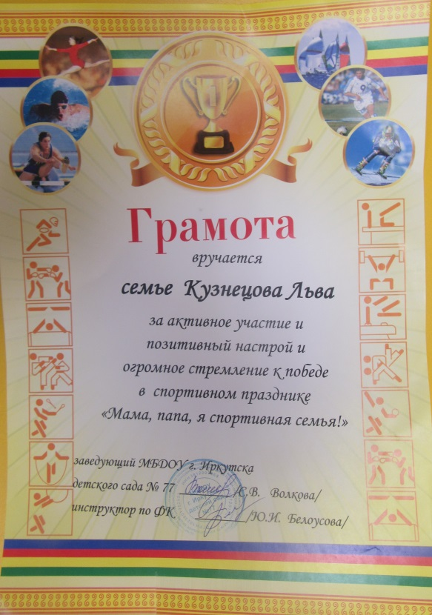
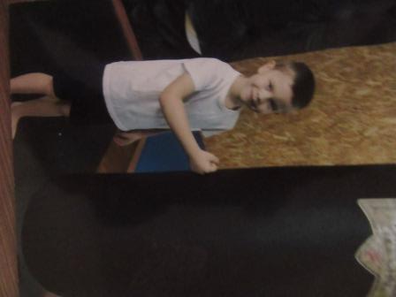
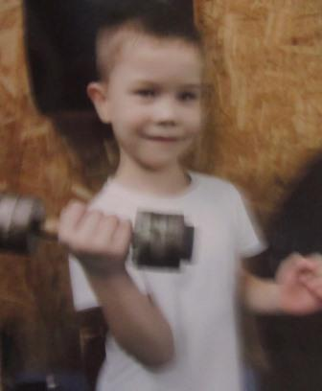
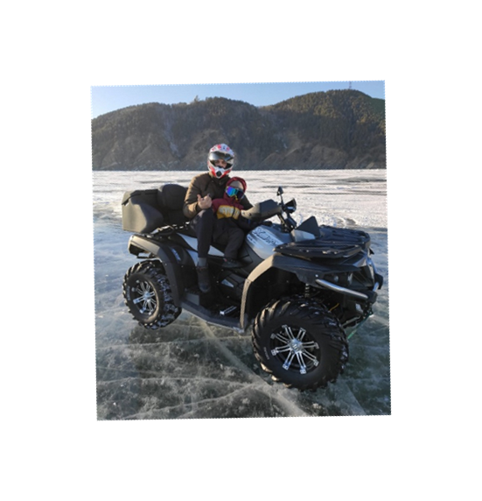
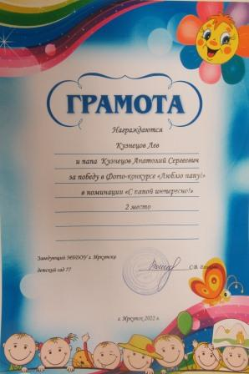
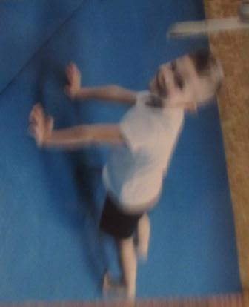
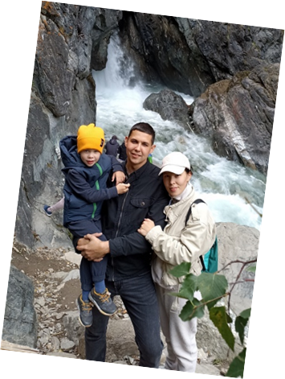
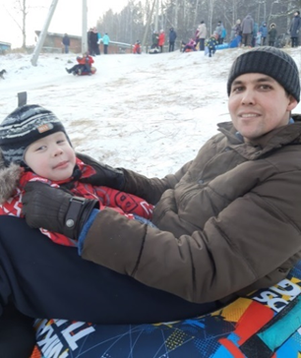
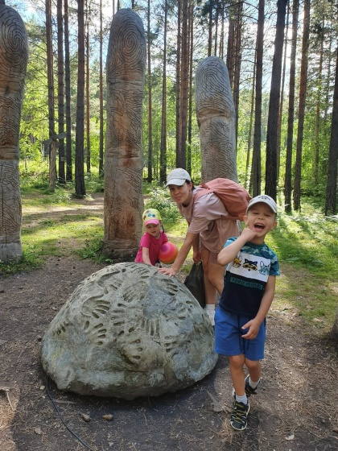

Slide 5
Одаренность – это пытливый ум; а талант дан нам всем…
ВАРВАРА ГУРЬЯНОВА
Варя – ребенок с широким познавательным кругозором, богатым двигательным опытом, доброжелательна. музыкальна, очень эмоциональна, самостоятельно импровизирует танцевальные движения, умеет выразительно и ритмично двигаться в соответствии с характером музыки… наблюдательна, легко замечает характерные особенности предметов и передает их творчески в рисунке, лепке…, свободно и грамотно общается со взрослыми и сверстниками, свои мысли излагает понятно для окружающих, любознательна…

Slide 6
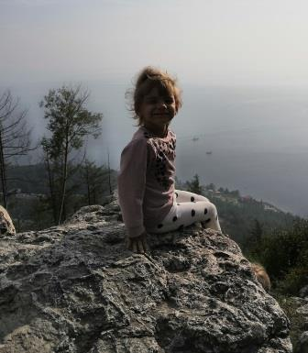
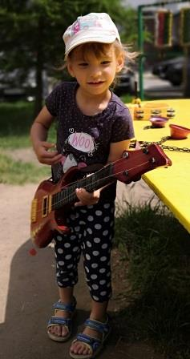
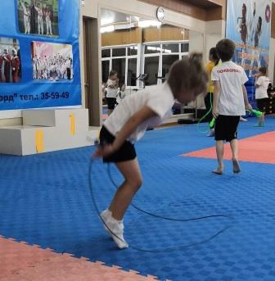
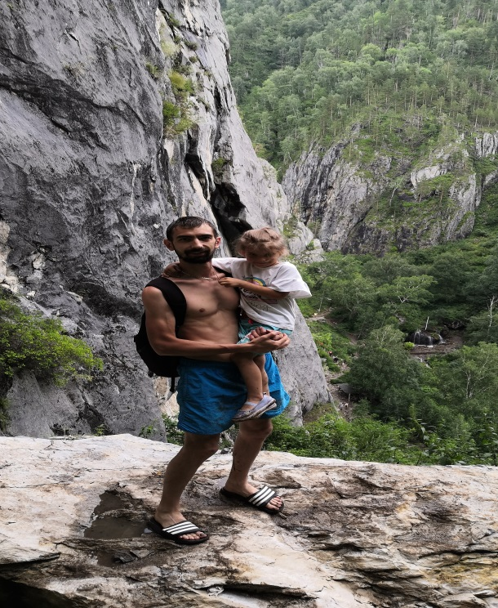
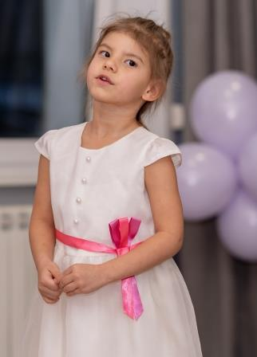
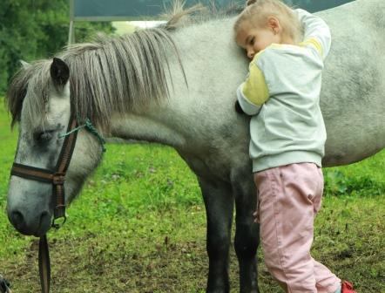

Slide 7
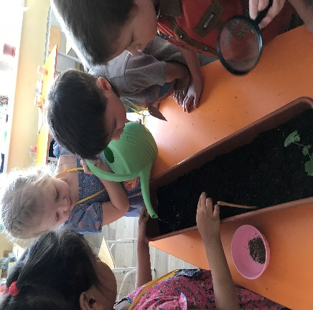
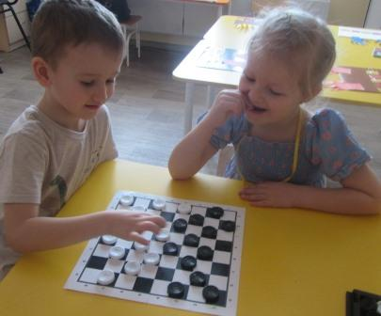
Таланты надо воспитывать, их надо развивать, в них надо верить…
ВАЛЕРИЯ НАДУВАНОВА
Очень любит читать стихи, легко их запоминает, артистична… активный танцор…обладает развитыми физическими качествами: ловкостью, гибкостью, выносливостью…заинтересовалась аэробикой…доброжелательна, активна на всех познавательных мероприятиях…играет в шашки и шахматы, катается на коньках, много рисует – любит все новое и неизведанное…

Slide 8
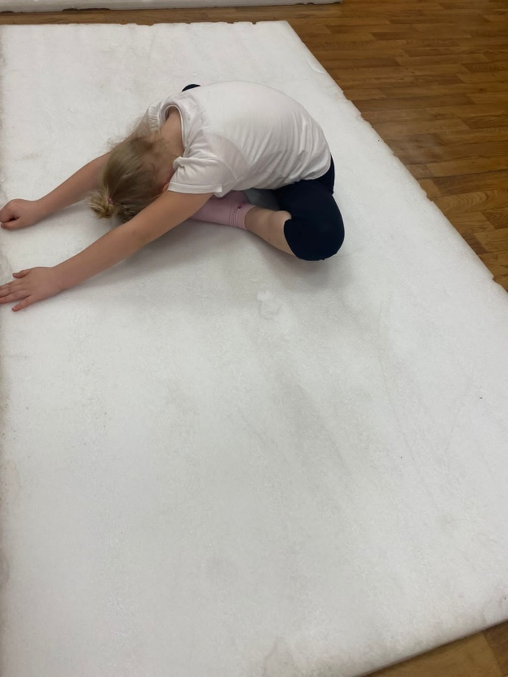
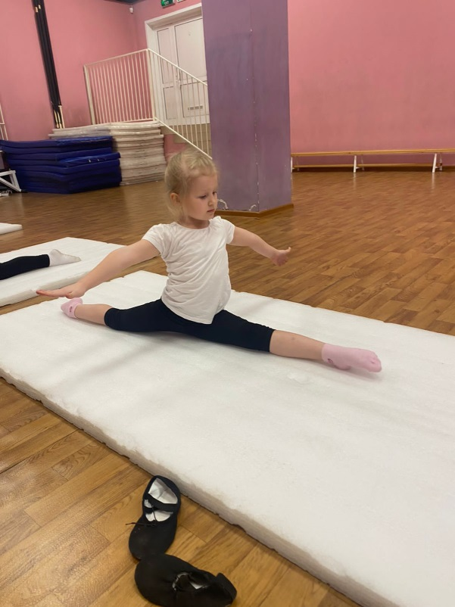
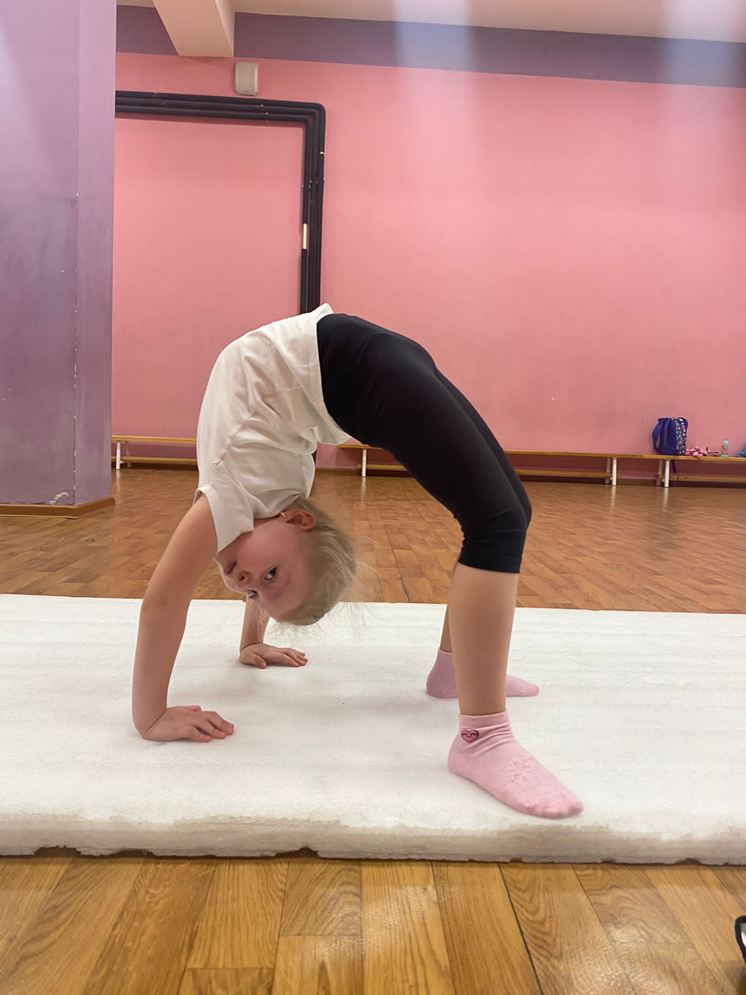
НАГРАДЫ ВСЕ ВПЕРЕДИ…

Slide 9
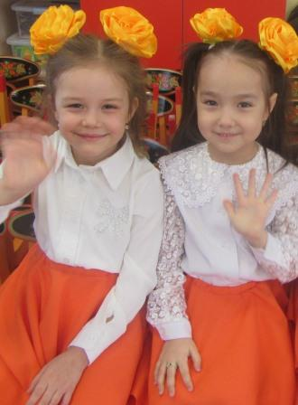
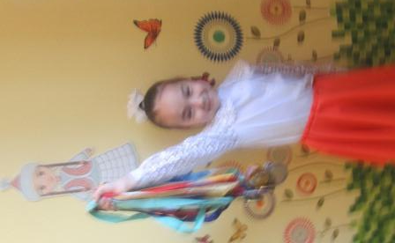
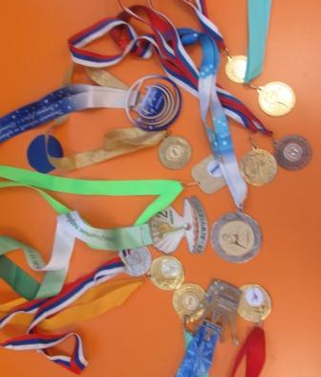
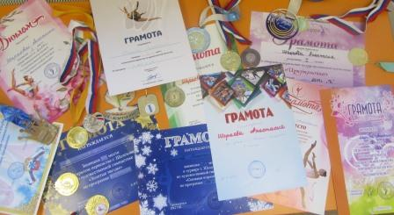
Дети такие разные: девочки, мальчики, двойни. Удачи им!
АНАСТАСИЯ ШАРАЕВА

Slide 10
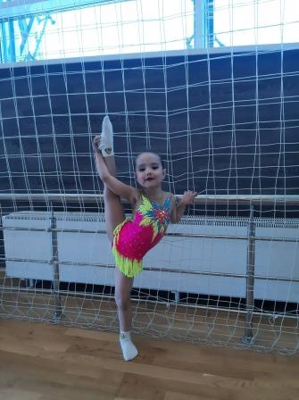
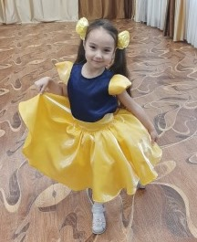
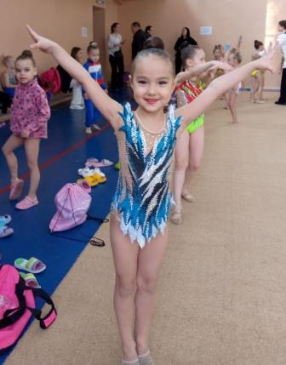
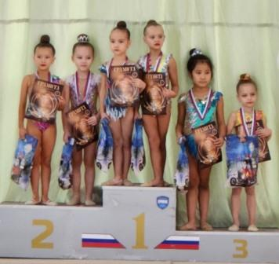

Slide 11
«В душе каждого ребенка невидимые струны. Если тронуть их умелой рукой, они красиво зазвучат», сказал А. Сухомлинский.
Каждый ребенок уникален: в нем живет и талантливый художник, и пытливый наблюдатель, и неутомимый экспериментатор. Он открыт для красоты и добра, творчество с детства даруется каждому. Художественной гимнастикой Настя начала заниматься с 2020 года…А петь…мама Марины Анатольевны раньше красиво пела русские народные песни – может, в бабушку-по словам мамы…

Slide 12
На сцене спокойна и уверена…
ДАША СТУПИНА\
Даша с 3 лет посещает студию танца «Озорная детвора», девочка очень способная, веселая, активная, задорная, душа компании, очень любит проводить время с семьей на природе, любит путешествовать… Мама пишет: « я благодарна жизни, что у нас такая замечательная дочь, ее родителями быть очень интересно; девочка – нежная, а главное-ответственная. Хочу, чтобы она сохранила все свои качества на всю жизнь…»

Slide 13
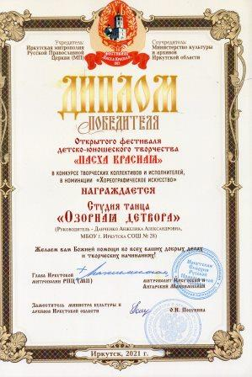



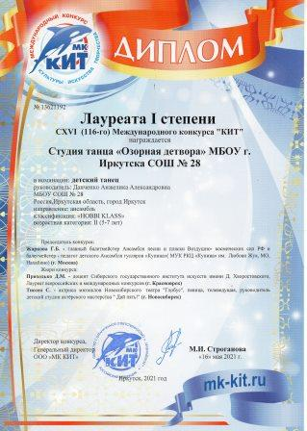

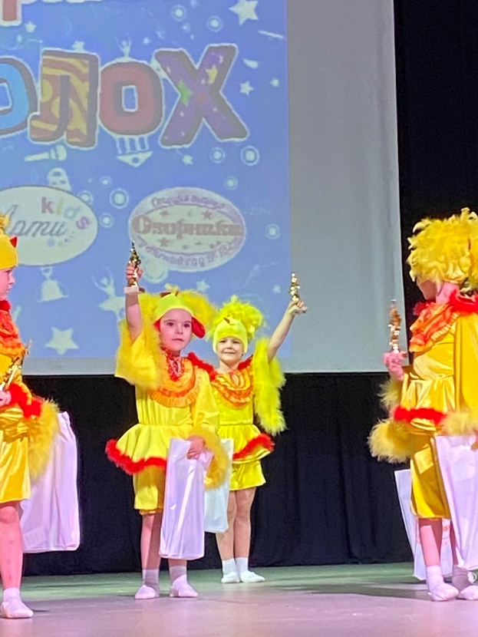
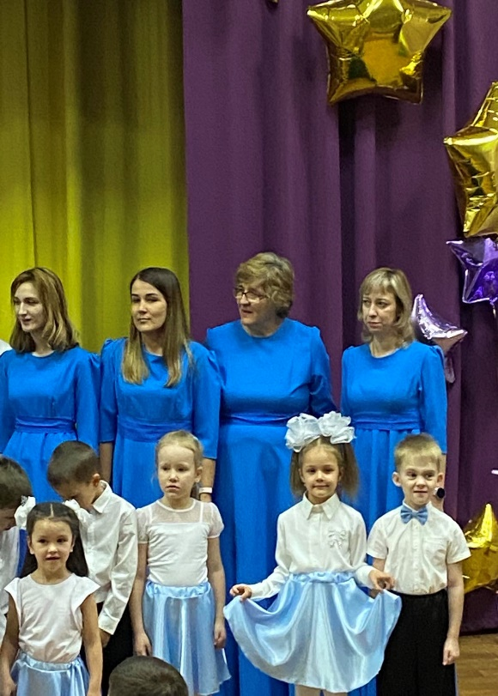
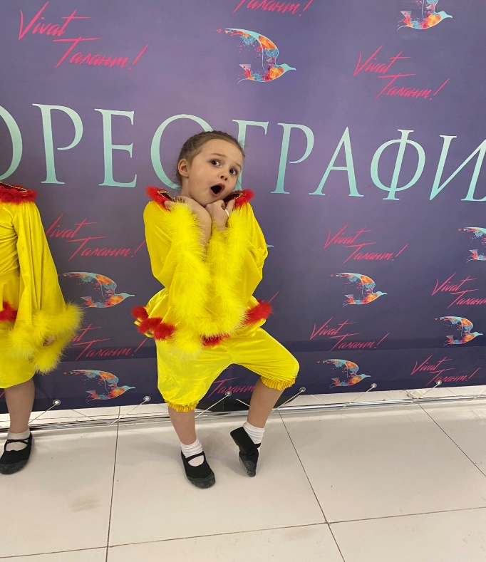

Slide 14
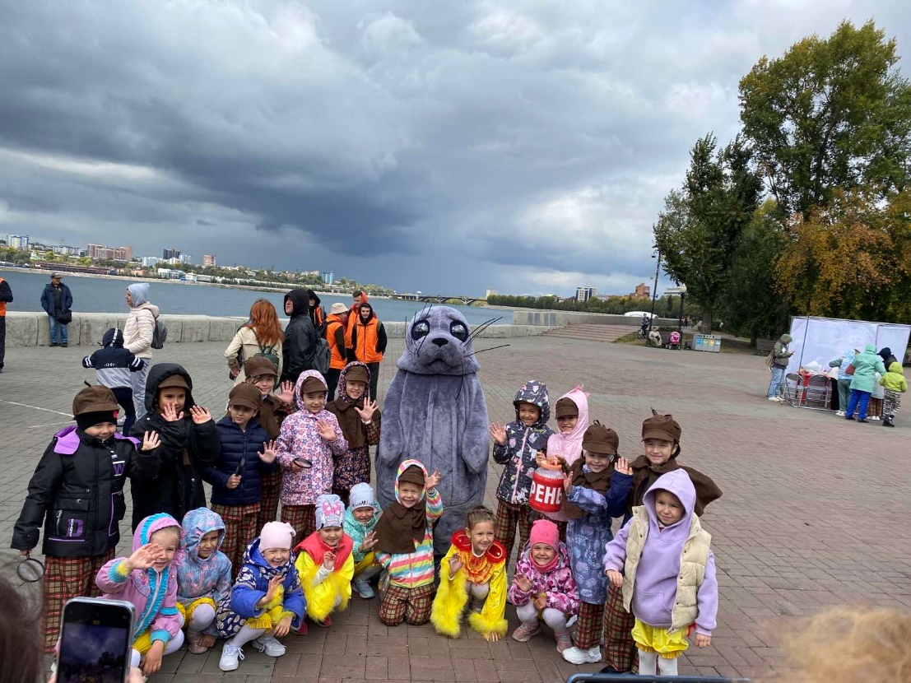
Сердечных людей немало…

Slide 15
Одаренный ребенок легко приспосабливается к новым ситуациям…
Одаренные дети – это особый мир детства. Эти дети отличаются от других:
-легкостью и скоростью обучения по сравнению со сверстниками;
-существенно меньшим объемом помощи со стороны взрослых, повышенной самостоятельностью;
-стремлением к творчеству, к достижению высокого уровня мастерства;
-высоким уровнем познавательной мотивации, любознательности, страстным увлечением любимым делом.

Slide 16
Инициативный, ответственный, изобретательный…
Раскрыть ребенка, как цветок, развить способности, талант, умения, и проявить при этом всё своё терпение, для творчества открыть ему пути, чтобы с ним по жизни было радостно идти… - задача взрослого. Помните, «третья способность души после ума и воли – творчество» - сказал В. Жуковский.

